Slide 1
Kayma kuliska

Slide 2
Kayma kuliska fasoni yumshoq gazlamalarda

Slide 3
Kayma kuliska fasonining bantik ko’rinishi

Slide 4
Kayma kuliska fasoning kapalak ko’rinishida

Slide 5
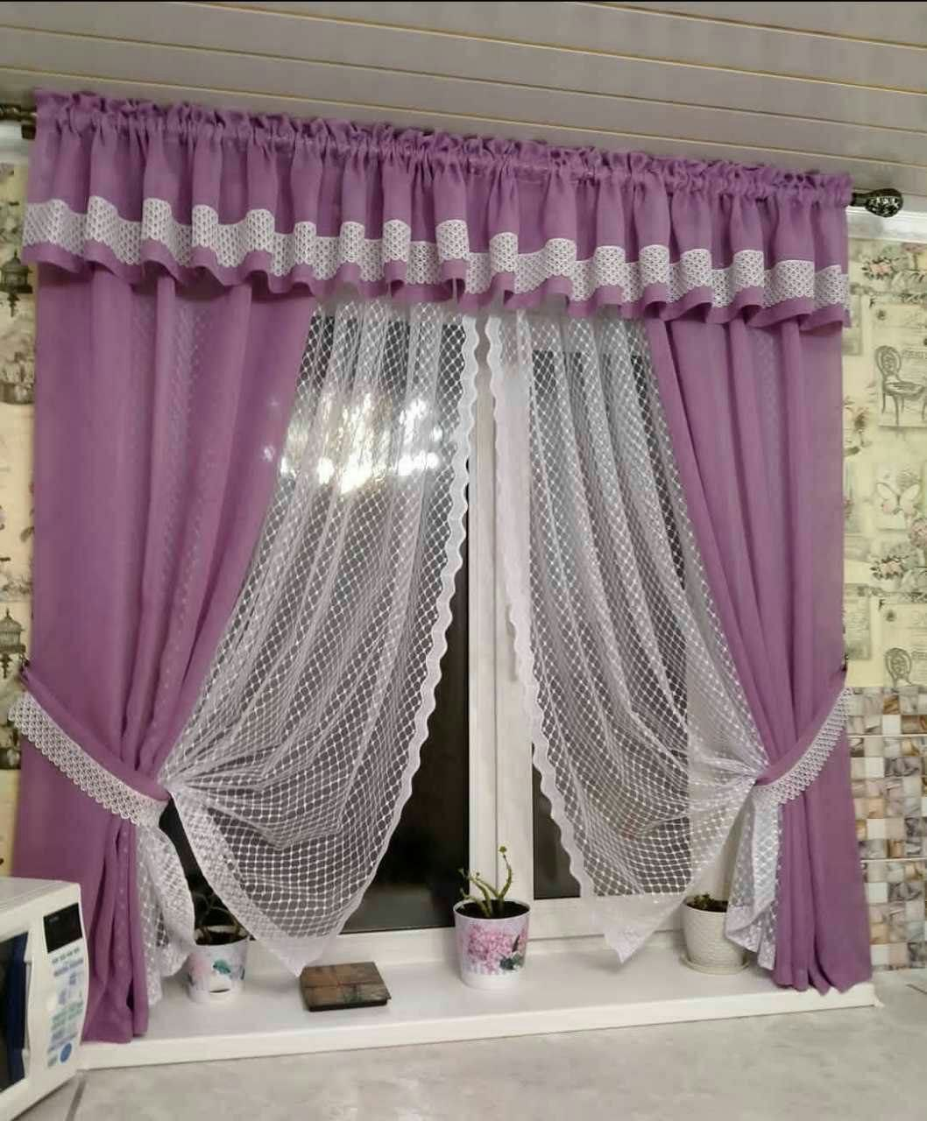
Kayma kuliska fasoni bantik taxlamda kalta fasonda

Slide 6
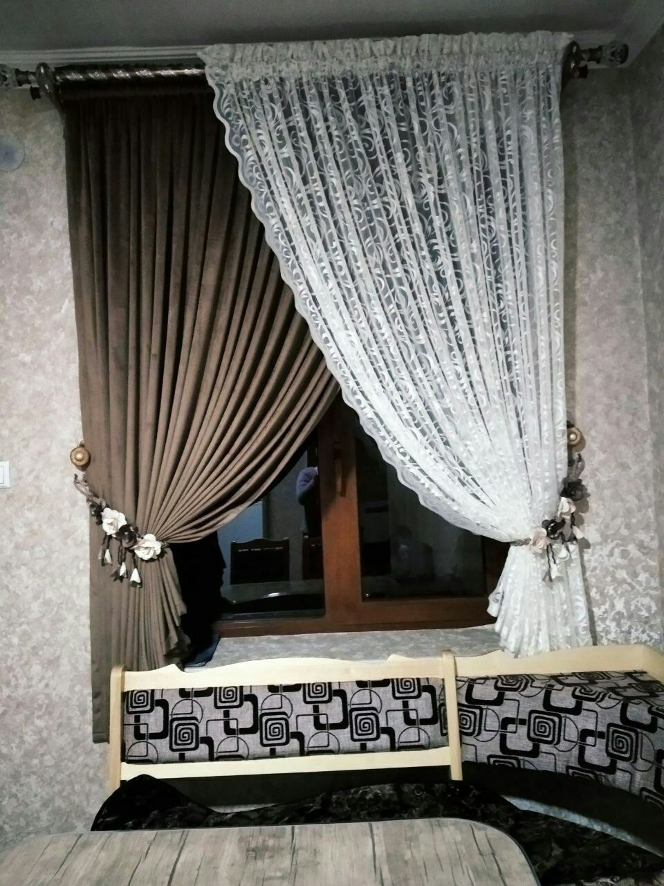
Kayma kuliska fasoni yupqa gazlamalarda

